Slide 1

안드로이드의 새로운 동반자, Kotlin

Slide 2
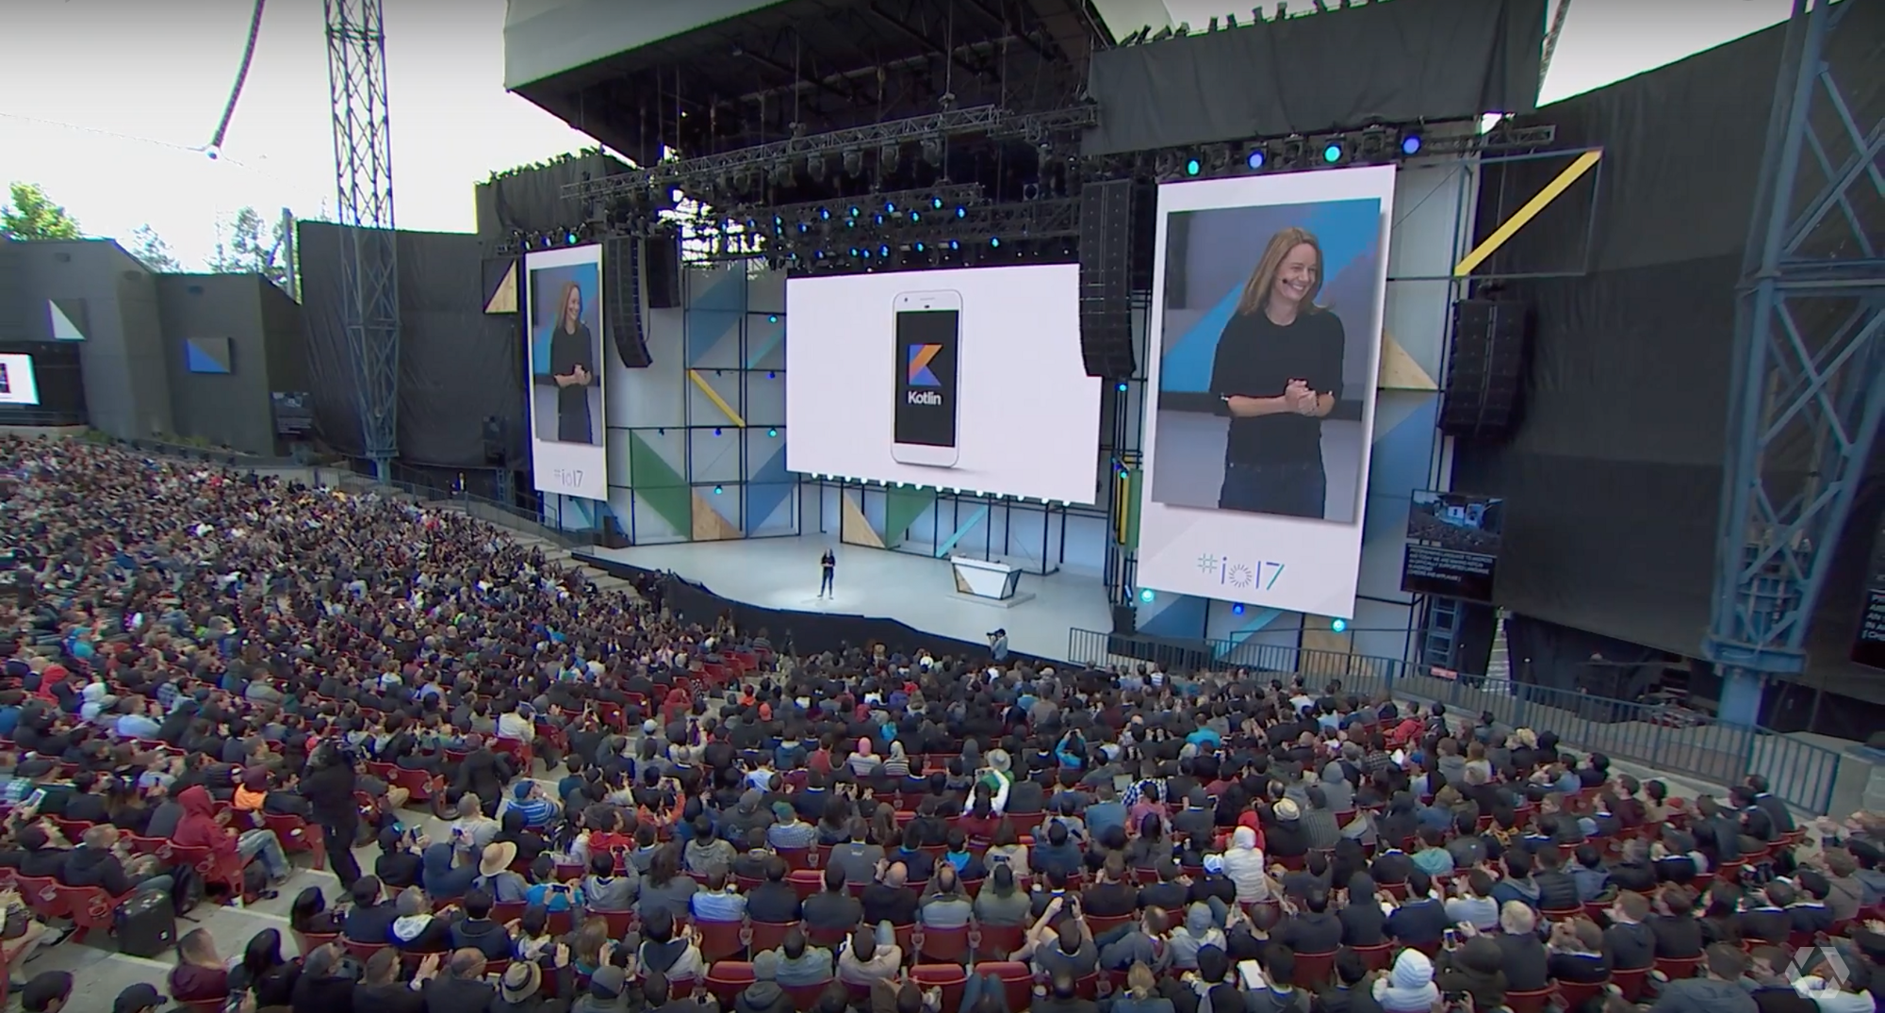
1. Kotlin, 안드로이드의 공식 언어가 되다

Slide 3
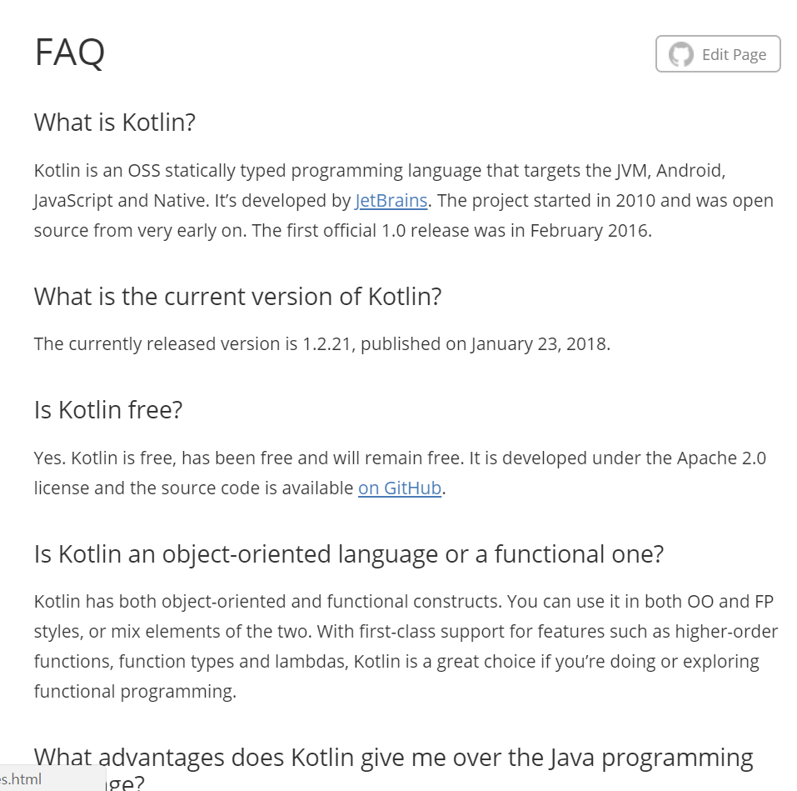
2. ‘Kotlin’이란?
JetBrains가 개발한 정적 형식의
오픈소스 프로그래밍 언어
자바 가상머신(JVM)에서 실행됨
2010년 프로젝트 시작,
개발 초기에 오픈소스화
2011년 7월, 최초의 Kotlin 공개
2016년 2월, Kotlin v1.0 최초 공식 릴리즈
현재 Kotlin v1.2.21 릴리즈 (2018.01.23)
객체지향 언어와
함수형 언어의 특징을 모두 갖춘 언어
->두 스타일을 혼합하여 사용 가능

Slide 4
3. Kotlin으로 무엇을 만들 수 있을까?
안드로이드 앱
(Android Studio 3.0 부터 기본으로 지원)
다양한 플랫폼에 대한 지원
- Kotlin/JVM for server and desktop -> 서버, 데스크탑 앱 개발에 사용
- Kotlin/JS -> 웹 개발에 사용
- Kotlin/Native (soon)
-> 임베디드 및 macOS, iOS 등 타 플랫폼 지원 위함

Slide 5
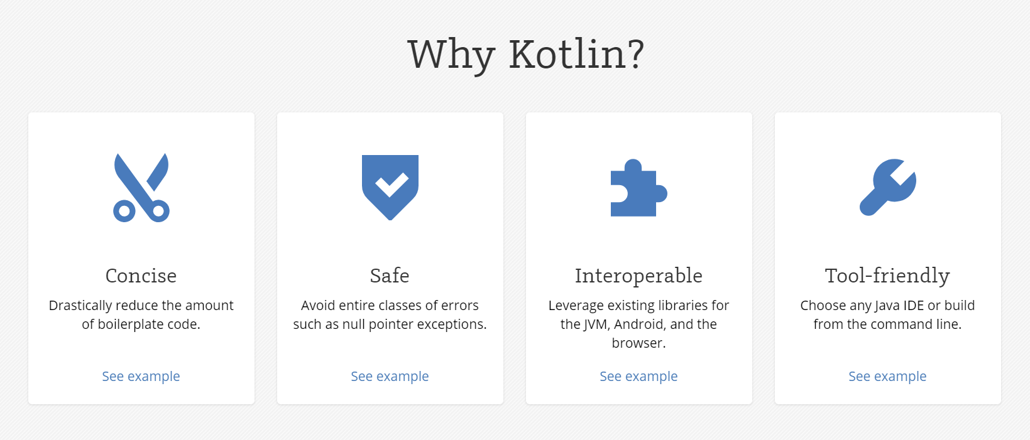
4. 왜 Kotlin을 써야하나?

Slide 6
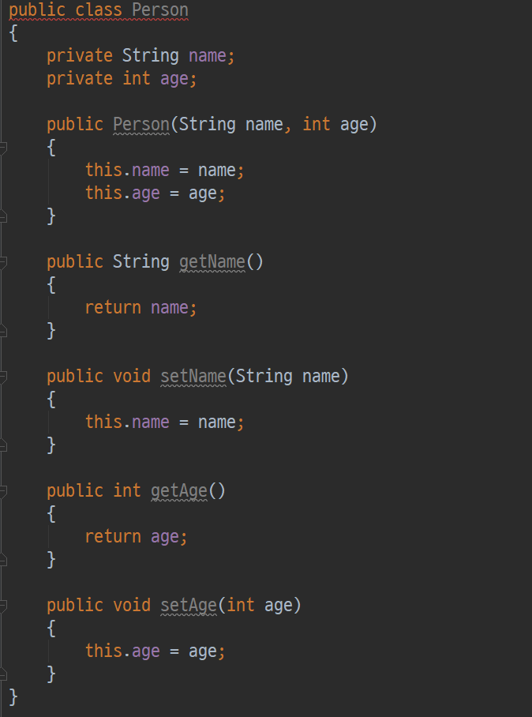
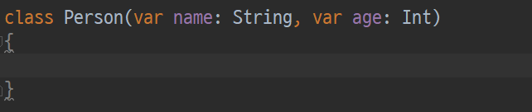
4-1. Concise
▲Kotlin
▲Java

Slide 7
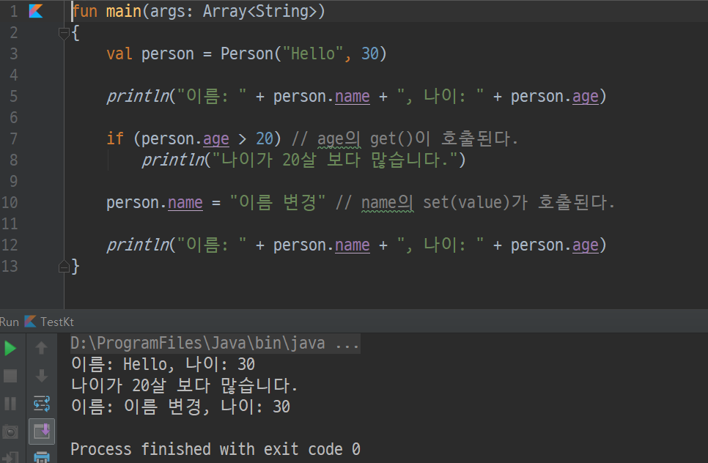
4-1. Concise

Slide 8
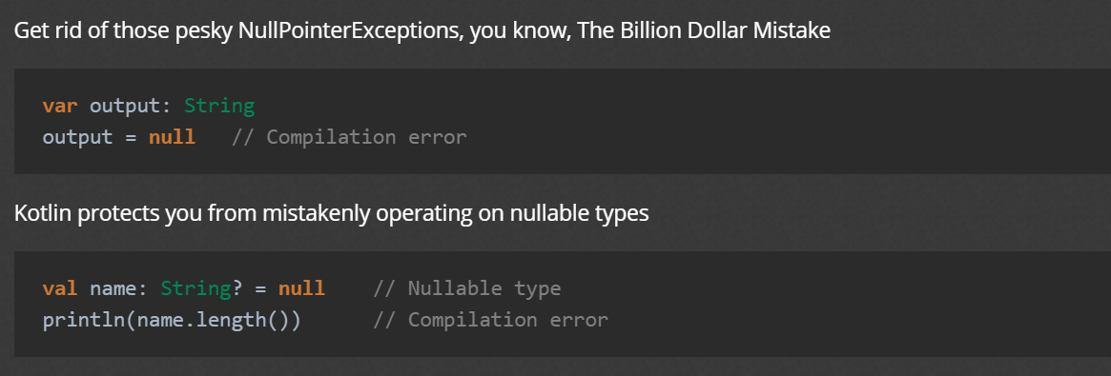
4-2. Safe (Null Safety)

Slide 9
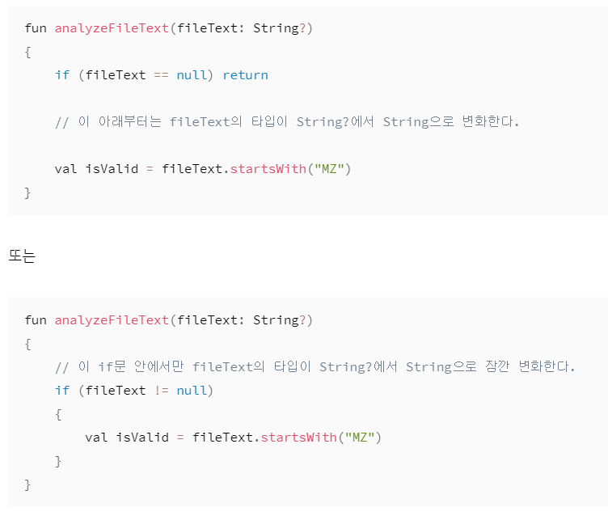
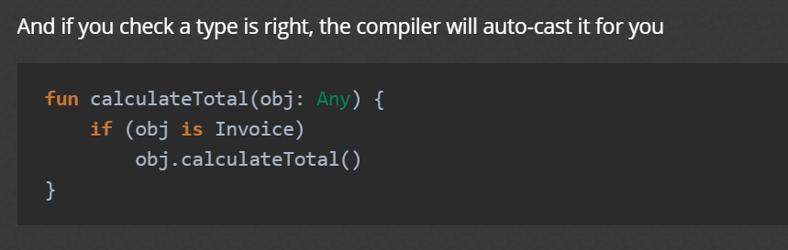
4-2. Safe (Smart Cast)

Slide 10
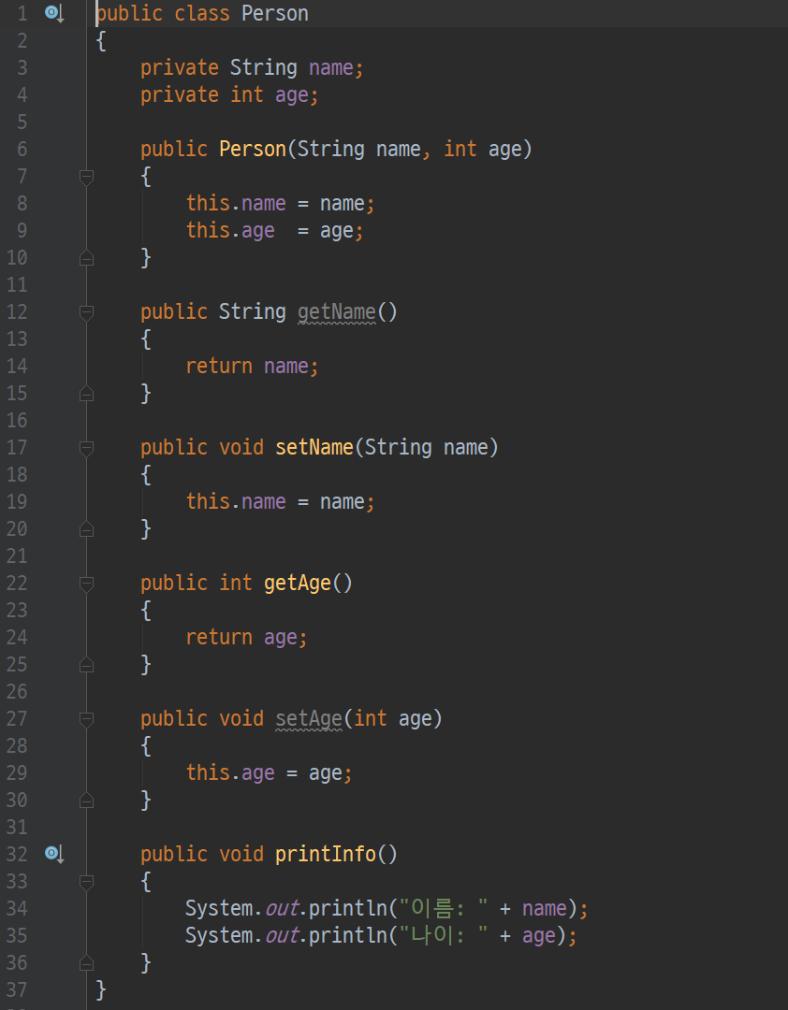
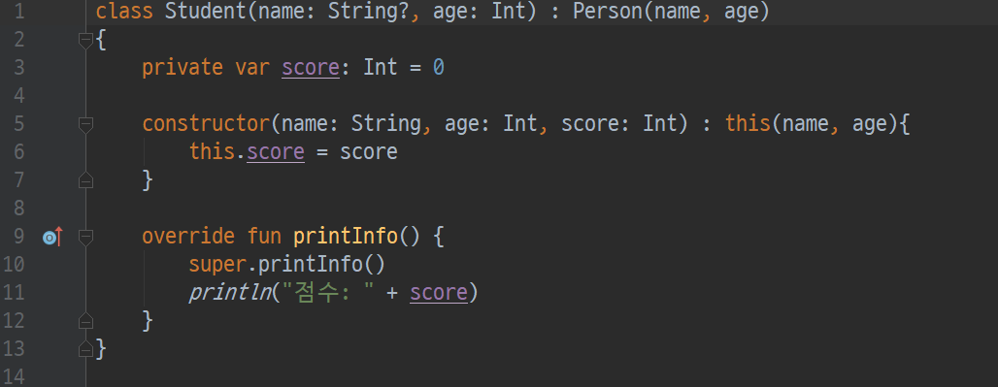
4-3. Interoperable

Slide 11
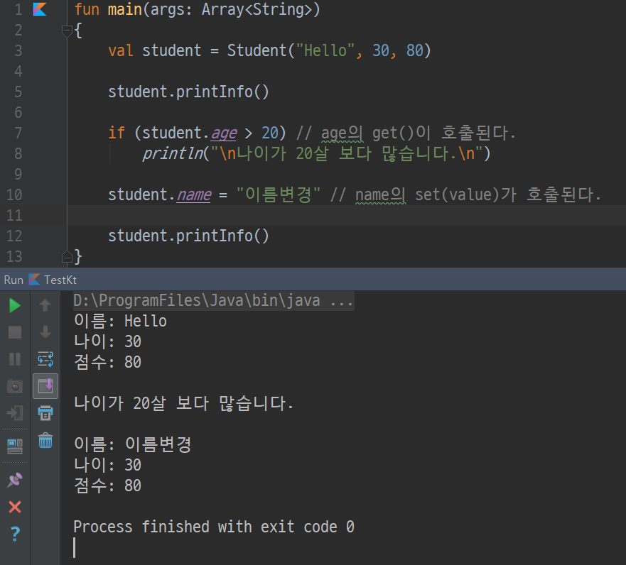
4-3. Interoperable

Slide 12
5. Kotlin vs. Java
2017 Google I/O 발표 이후 많이 논의되고 있는 부분
대부분의 안드로이드 레퍼런스와 예제는 자바로 제공되고 있음,
Kotlin을 배우기 위한 리소스도 Java에 비해 부족한 편
Android Studio에서 Kotlin은 여전히 Java의 ‘하위 언어’임
-> 주력 언어로 쓰기에는 개발 환경에서의 지원이 부족
Kotlin은 강력한 상호운용성과 호환성으로 기존 개발자의 접근성이 높음
Kotlin의 경우 JetBrains사에서 개발 및 지원되고 있으며,
Google과 더불어 ‘비영리 Kotlin 재단’ 설립 예정임
현 시점에서는 Java를 학습한 후 Kotlin을 사용하길 권장

Slide 13
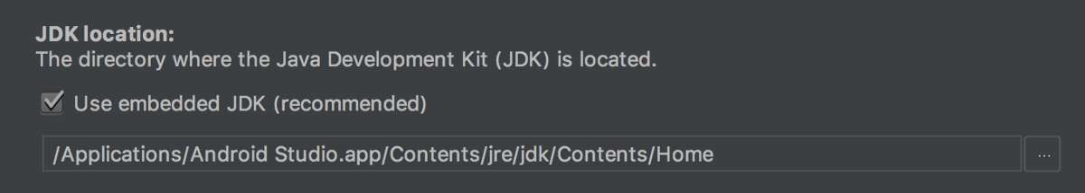
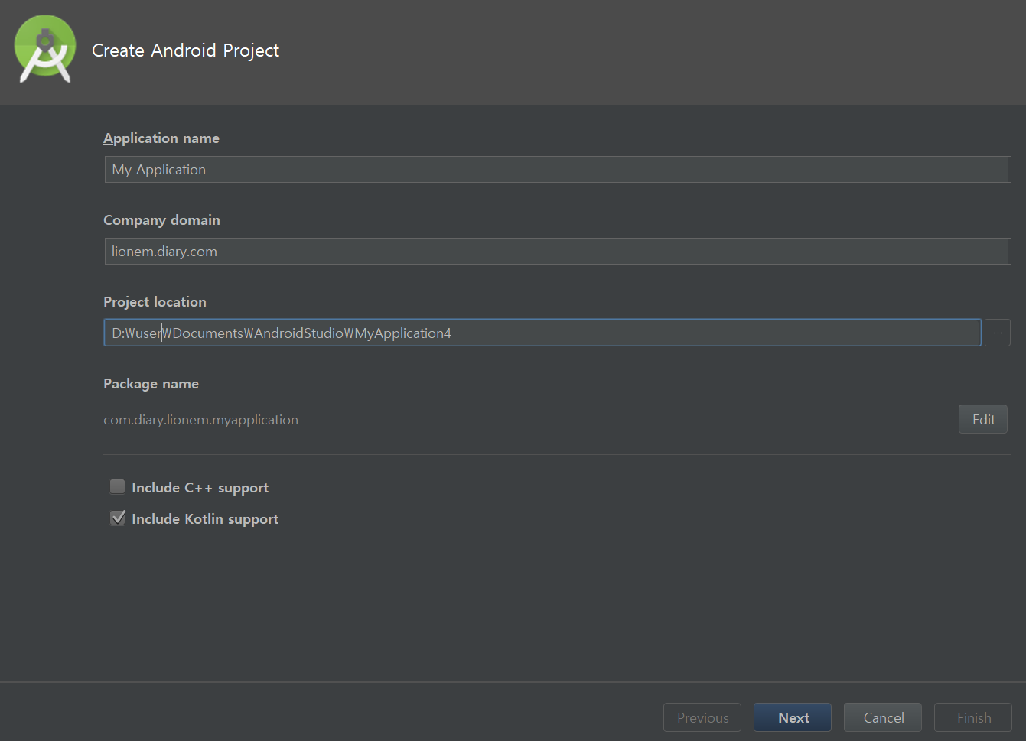
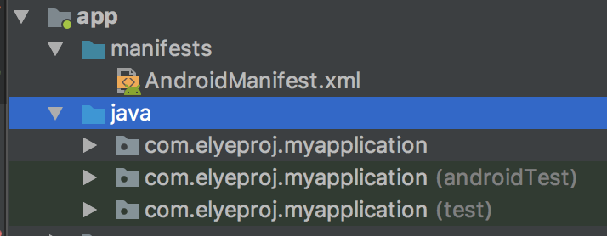
5. Kotlin vs. Java

Slide 14
Kotlin에 대해 더 알고 싶다면
Kotlin Korea - http://kotlin.kr/
JetBrains Korea Blog - https://blog.jetbrains.com/kr/
Try Kotlin - https://try.kotlinlang.org/
Kotlin Reference - https://kotlinlang.org/docs/reference/

Slide 15
